Slide 1
基于迁移学习的文本分类模型
李浩然
https://github.com/axiom-technology-group/project_chris

Slide 2
01
数据获取
Data collection
content
02
数据预处理
Data preprocessing
03
迁移学习简介
Process description
04
模型选择
model select
05
应用案例
Application case
06
项目后续方向
follow-up direction

Slide 3
数据获取
/01
Data collection

Slide 4
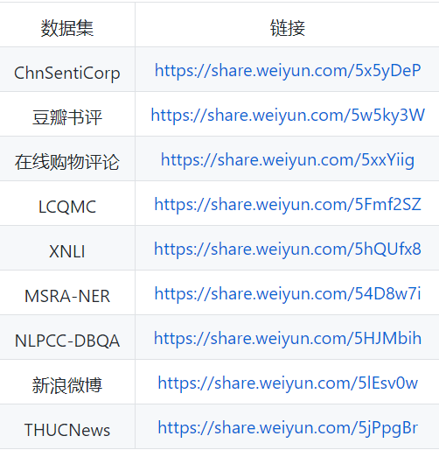




数据获取来源
公开数据集+自建数据集

Slide 5
数据预处理
/02
Data preprocessing

Slide 6
数据预处理步骤
03
01
去除
去除
剔除
04
02
异常值处理
去除停用词
标注异常数据以及根据具体情况确立具体处理方法（删除或者修改）
去掉常见通常自身并无明确意义停用词
中文分词
去除符号
去除标点符号以及其他符号
运用jieba分词引擎将中文分词

Slide 7
迁移学习简介
/03
Process description

Slide 8
迁移学习
迁移学习（Transfer Learning）是一种机器学习方法，是把一个领域（即源领域）的知识，迁移到另外一个领域（即目标领域），使得目标领域能够取得更好的学习效果。
近日，在美国明尼苏达州明尼阿波利斯的 NAACL2019 上， Sebastian Ruder, Matthew Peters, Swabha Swayamdipta 和 Thomas Wolf 分享了一个长达 238 页 PPT 关于“NLP中的迁移学习”的教程，今天拿来和大家分享。
经典的监督机器学习范式是基于对使用单个数据集的任务的单个预测模型的孤立学习。这种方法需要大量的训练示例，并且对于定义明确、范围狭窄的任务效果最好。迁移学习指的是一组方法，这些方法通过利用来自其他域或任务的数据来训练具有更好泛化特性的模型来扩展此方法。。

Slide 9
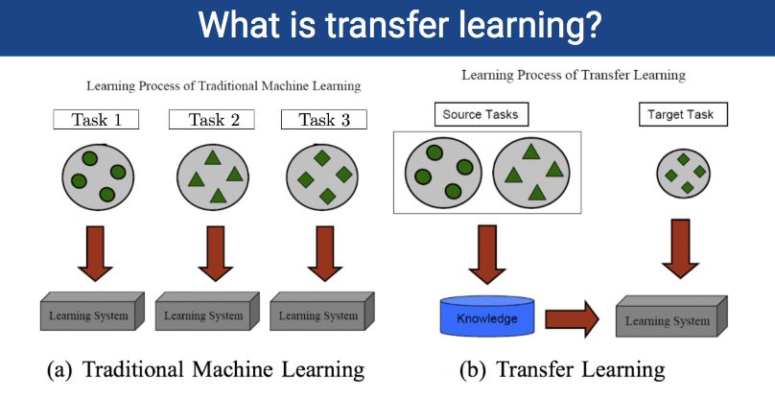
迁移学习

Slide 10
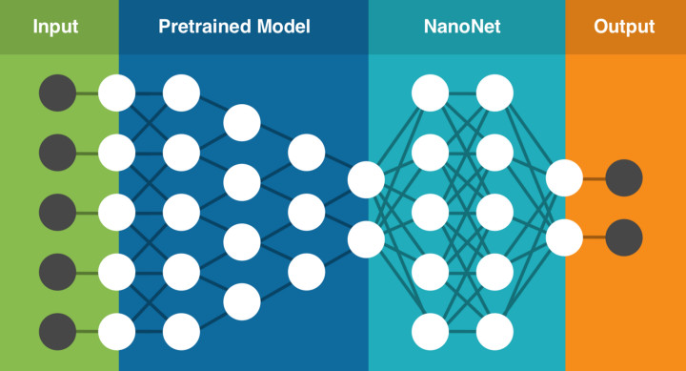
迁移学习

Slide 11
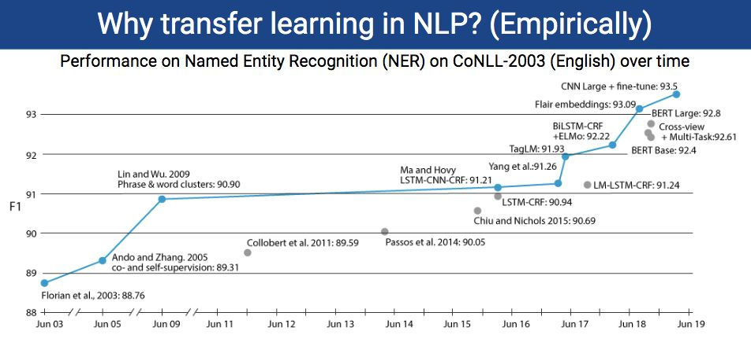
迁移学习

Slide 12
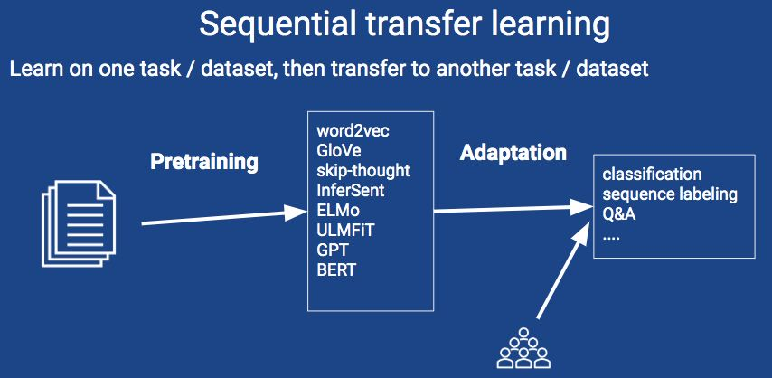
迁移学习

Slide 13
模型选择
/04
model select

Slide 14
使用框架
PaddlePaddle
UER
使用框架
Kashgari
Tensorflow

Slide 15
预训练模型选择
BareEmbedding
WordEmbedding
BERT（BERT/ERNIE）
GPT-2
NumericFeaturesEmbedding
StackedEmbedding

Slide 16
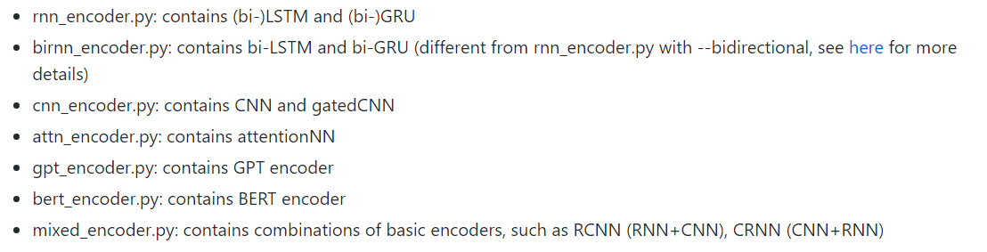
预训练模型选择

Slide 17
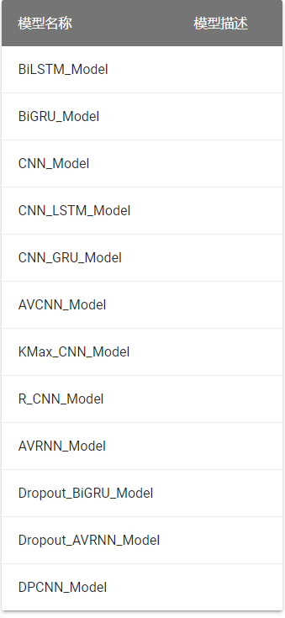
模型选择

Slide 18
模型选择
长距离依赖建模能力： Transformer-XL > Transformer
> RNNs > CNNs；
BERT:
1.适合句子和段落级别的任务，不适用于文档级别的任务（如长文本分类）；
适合处理文本语言本身就能处理好的任务（如QA/机器阅读理解），不依赖于额外特征（如推荐搜索场景）；
适合处理高层语义信息提取的任务，对浅层语义信息提取的任务的提升效果不大（如文本分类/NER，文本分类关注于“关键词”这种浅层语义的提取）；
适合处理句子/段落的匹配任务，因为BERT在预训练任务中引入NSP；因此，在一些任务中可以构造辅助句（类似匹配任务）实现效果提升（如关系抽象/情感挖掘等任务）；
不适用长文本原因：由于BERT本身在预训练过程和生成过程的不一致，并没有做生成任务的相应机制，导致在生成任务上效果不佳，不能直接应用于生成任务。
如果将BERT或者GPT用于Seq2Seq的自然语言生成任务，可以分别进行预训练编码器和解码器，但是编码器-注意力-解码器结构没有被联合训练，BERT和GPT在条件生成任务中只是次优效果。

Slide 19
应用案例
/05
Application case

Slide 20

模型选择
在不同量级数据中根据算力以及目标要求选择模型.
情感分类
新闻标签分类

Slide 21
项目后续方向
/06
follow-up direction

Slide 22

项目后续方向
1
命名实体识别
2
在上一步基础上进行关系抽取
3
基于构建的关系图谱完成问答

Slide 23
Thanks.
THANKS
李浩然
https://github.com/axiom-technology-group/project_chris

